Slide 1
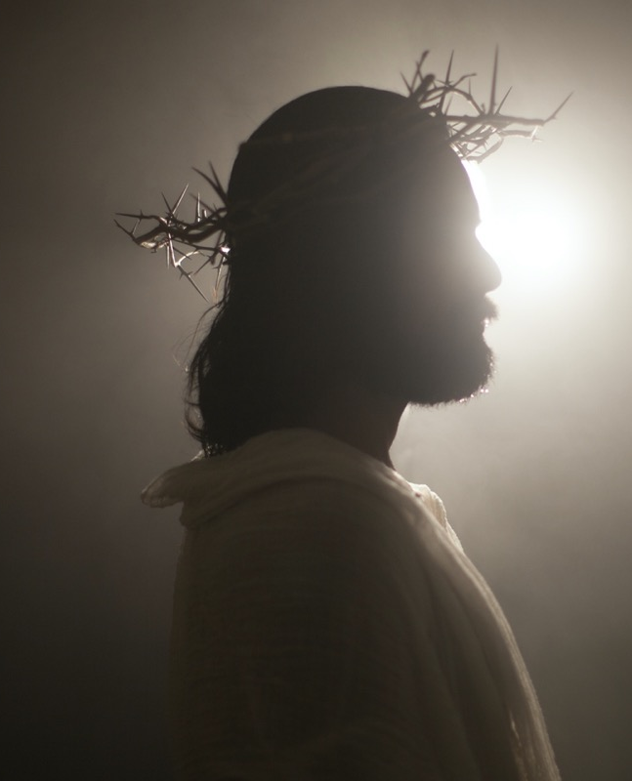
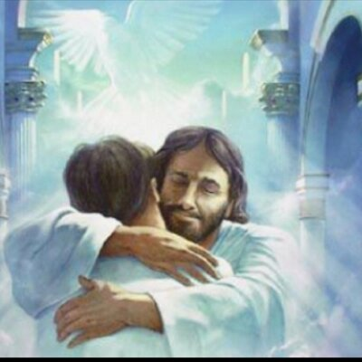


CTC BS Book of Romans
บทที่ 10
ความรักและความชอบธรรมของพระคริสต์
5:1-21(1)

Slide 2
ผลของการถูกชำระให้ชอบธรรม
¹เพราะฉะนั้น เมื่อเราถูกชำระให้ชอบธรรมโดยความเชื่อแล้ว เราจึงอยู่อย่างสงบสุขเฉพาะพระพักตร์พระเจ้าทางพระเยซูคริสต์องค์พระผู้เป็นเจ้าของเรา
😐😐“อยู่อย่างสงบสุขเฉพาะพระพักตร์พระเจ้า”ข้อความต้นฉบับคือ "สันติสุขเวลาอยู่กับพระเจ้า" ซึ่งหมายถึงข้อเท็จจริงที่เป็นรูปธรรม ไม่ใช่ความรู้สึกส่วนตัว ถูกนำเข้าสู่ความสัมพันธ์ที่ปรองดองระหว่างพระเจ้ากับมนุษย์จากสภาพเดิมที่เป็นปรปักษ์ซึ่งกันและกันระหว่างพระเจ้ากับมนุษย์
ฮีบรู 4:16 ฉะนั้นขอให้เราเข้ามาถึงพระที่นั่งแห่งพระคุณ
ด้วยความกล้า เพื่อเราจะได้รับพระเมตตา
และจะพบพระคุณที่ช่วยเราในยามต้องการ
😐😐😐😐ความสัมพันธ์ที่คืนดีกับพระเจ้าทำให้คุณรู้สึกอย่างไร?

Slide 3

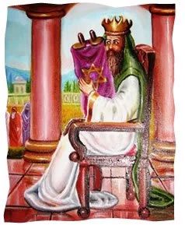
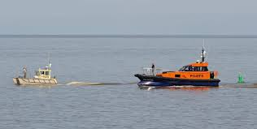
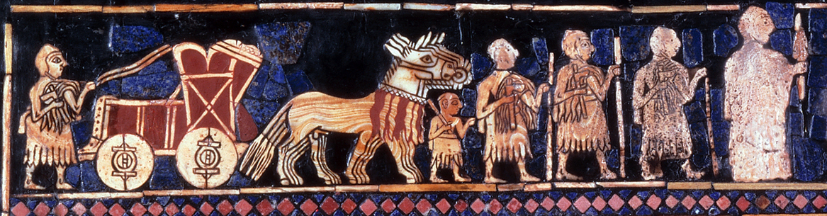
²โดยทางพระองค์เราจึงเข้ามายืนอยู่ในร่มพระคุณนี้
และเราชื่นชมยินดีในความหวังว่าจะได้มีส่วน
ในพระสิริของพระเจ้า
😐😐“จึงเข้ามา”
ข้อความต้นฉบับใช้เพื่อนำทางบุคคลให้ไปพบกษัตริย์หรือเพื่อนำทางเรือไปถิงท่าเรือ

Slide 4
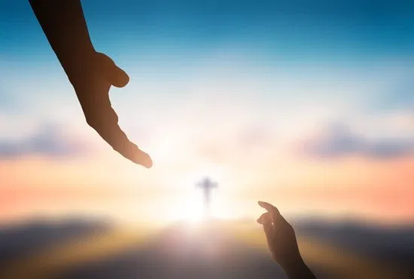
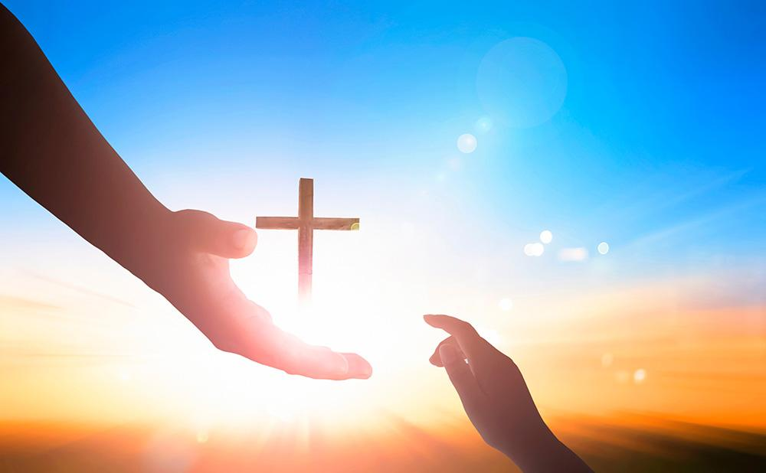
1 ทิโมธี 1:15-16
¹⁵คำกล่าวนี้สัตย์จริงและสมควรแก่การรับไว้อย่างยิ่ง
คือว่าพระเยซูคริสต์เสด็จมาในโลก
เพื่อทรงช่วยคนบาปให้รอด
และในพวกคนบาปนั้นข้าพเจ้าเป็นตัวเอ้
¹⁶แต่เพราะเหตุนี้ข้าพเจ้าจึงได้รับพระเมตตา
เพื่อว่าพระเยซูคริสต์จะได้ทรงสำแดงความอดทน
อย่างยิ่งต่อข้าพเจ้าซึ่งเป็นตัวเอ้นั้น
เพื่อเป็นแบบอย่างแก่คนทั้งหลาย
ที่จะเชื่อในพระองค์ แล้วได้รับชีวิตนิรันดร์

Slide 5
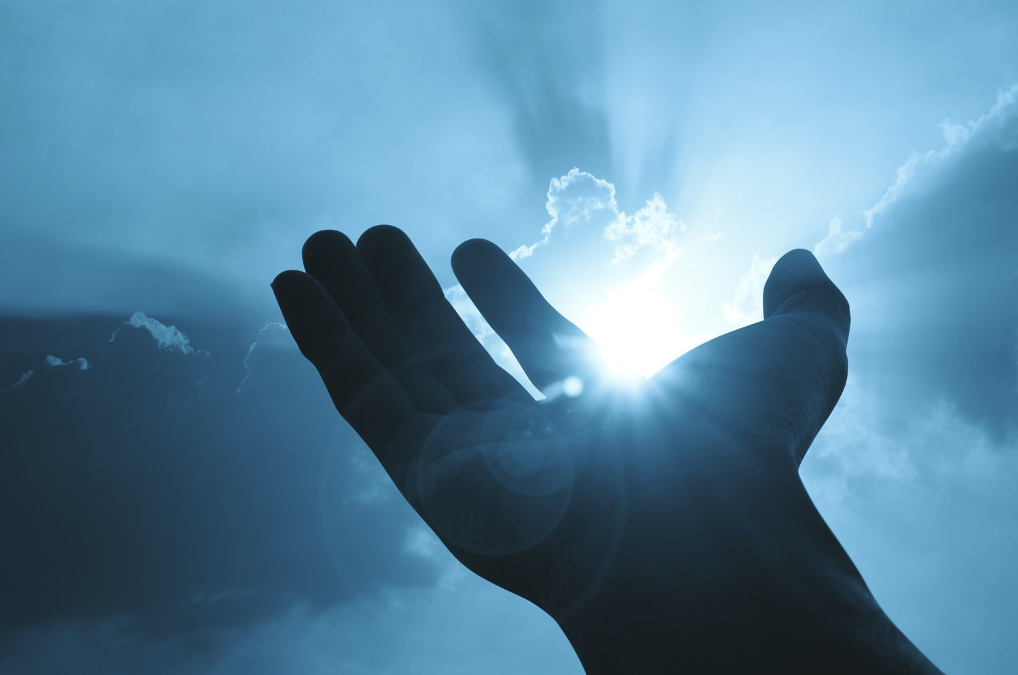
😐😐ตอนที่เราได้เข้ามาแล้ว
“เราชื่นชมยินดีในความหวังว่าจะได้มีส่วนในพระสิริของพระเจ้า”
ความยินดีที่ล้นออกมาจากหัวใจและแสดงออกที่ริมฝีปาก "ความหวัง" หมายถึงความคาดหวังอย่างมั่นใจในสิ่งที่ยังไม่บรรลุนิติภาวะ "พระสิริของพระเจ้า" หมายถึงสง่าราศีที่ ผู้เชื่อจะเข้ามาในอนาคต(ฮีบรู 2:10)
อีกด้านหนึ่งหมายถึงผู้เชื่อจะเปิดเผยหลังจากที่พระเจ้าได้เปลี่ยนแปลงในชีวิตของพวกเขา

Slide 6
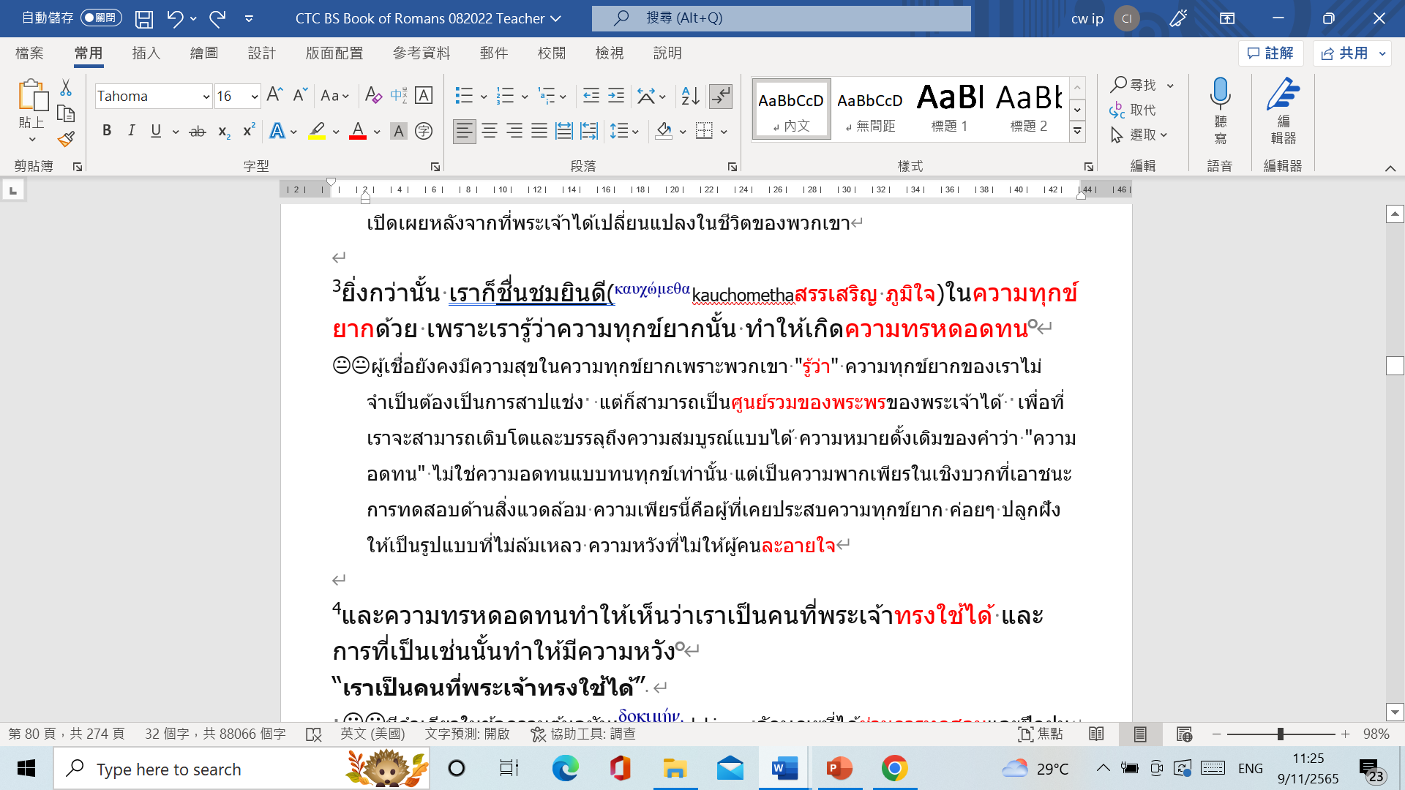


Slide 7


Slide 8
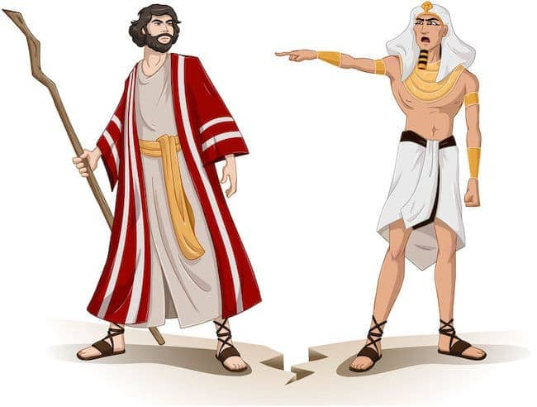



⁵และความหวังจะไม่ทำให้ผิดหวัง
เพราะเหตุว่าความรักของพระเจ้าได้หลั่งเข้าสู่จิตใจ
ของเรา
โดยทางพระวิญญาณบริสุทธิ์
ซึ่งพระองค์ได้ประทานให้แก่เราแล้ว
😐😐ตอนที่เราได้ความรักและของประทานที่มาจากพระเจ้า ชีวิตของเราจะได้มีการเปลี่ยนแปลงอะไรบ้าง?

Slide 9

2 ทิโมธี 2:21
ถ้าใครชำระตัวเองให้พ้นจากความชั่วเหล่านี้ เขาก็จะเป็นภาชนะพิเศษ ซึ่งชำระให้บริสุทธิ์แล้ว เหมาะที่เจ้าของจะใช้เป็นประโยชน์ และพร้อมสำหรับการดีทุกอย่าง
1 ยอห์น 3:2-3
²ท่านที่รักทั้งหลาย เดี๋ยวนี้เราเป็นลูกของพระเจ้า และเราจะเป็น
อย่างไรต่อไปข้างหน้านั้นเรายังไม่รู้
แต่เรารู้ว่าในเวลาที่พระองค์จะเสด็จมาปรากฏนั้น
เราจะเป็นเหมือนอย่างพระองค์ เพราะว่าเราจะเห็นพระองค์อย่าง
ที่พระองค์ทรงเป็นอยู่นั้น
³และทุกคนที่มีความหวังอย่างนี้ในพระองค์
ก็ชำระตนให้บริสุทธิ์เหมือนที่พระองค์ทรงบริสุทธิ์

Slide 10
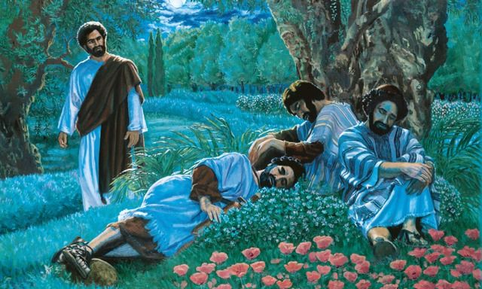
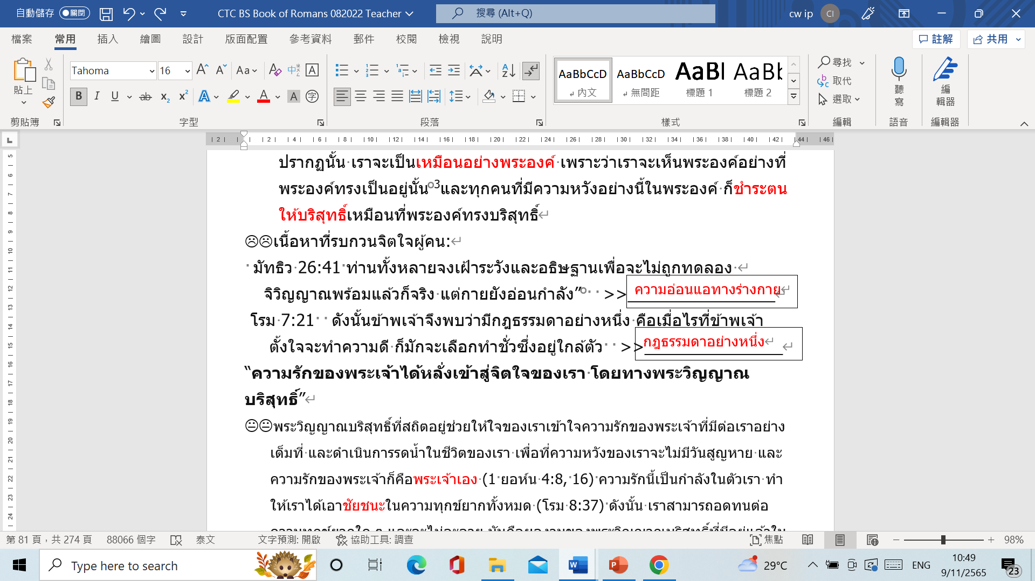
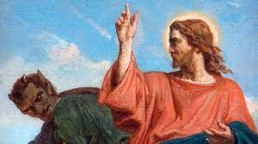

Slide 11
“ความรักของพระเจ้าได้หลั่งเข้าสู่จิตใจของเรา
โดยทางพระวิญญาณบริสุทธิ์”
😐😐พระวิญญาณบริสุทธิ์ที่สถิตอยู่ช่วยให้ใจของเราเข้าใจความรักของพระเจ้าที่มีต่อเราอย่างเต็มที่ และดำเนินการรดน้ำในชีวิตของเรา เพื่อที่ความหวังของเราจะไม่มีวันสูญหาย และความรักของพระเจ้าก็คือพระเจ้าเอง (1 ยอห์น 4:8, 16) ความรักนี้เป็นกำลังในตัวเรา ทำให้เราได้เอาชัยชนะในความทุกข์ยากทั้งหมด (โรม 8:37) ดังนั้น เราสามารถอดทนต่อความทุกข์ยากใด ๆ และจะไม่ละอาย มันคือผลงานของพระวิญญาณบริสุทธิ์ที่มีอยู่แล้วในจิตใจของเรา

Slide 12

เอเฟซัส 3:16-19
¹⁶ข้าพเจ้าทูลขอให้ประทานความเข้มแข็งภายในจิตใจด้วยฤทธานุภาพที่มาทางพระวิญญาณของพระองค์แก่พวกท่าน ตามพระสิริอันอุดมของพระองค์
¹⁷ให้พระคริสต์ประทับในใจของท่านโดยทางความเชื่อ ให้ท่านได้หยั่งรากและตั้งมั่นอยู่ในความรัก
¹⁸ข้าพเจ้าทูลขอให้ท่านสามารถเข้าใจร่วมกับธรรมิกชนทั้งหมดถึงความกว้าง ความยาว ความสูง และความลึก
¹⁹คือให้ซาบซึ้งในความรักของพระคริสต์ซึ่งเกินความรู้ เพื่อพวกท่านจะได้รับความบริบูรณ์ของพระเจ้าอย่างเต็มเปี่ยม
😐😐โปรดระบุงานต่างๆ ของพระวิญญาณบริสุทธิ์ในชีวิตของเรา:

Slide 13
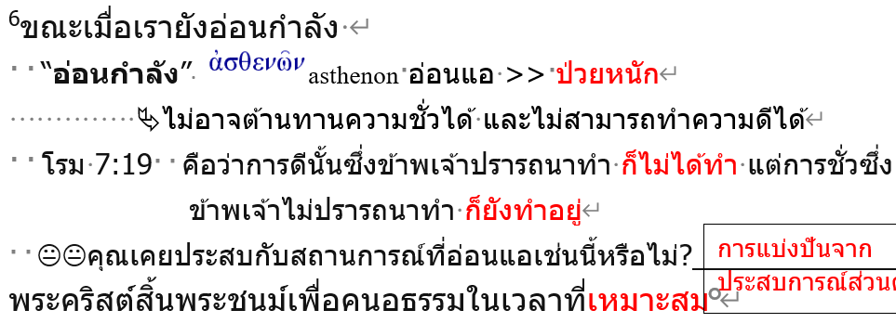
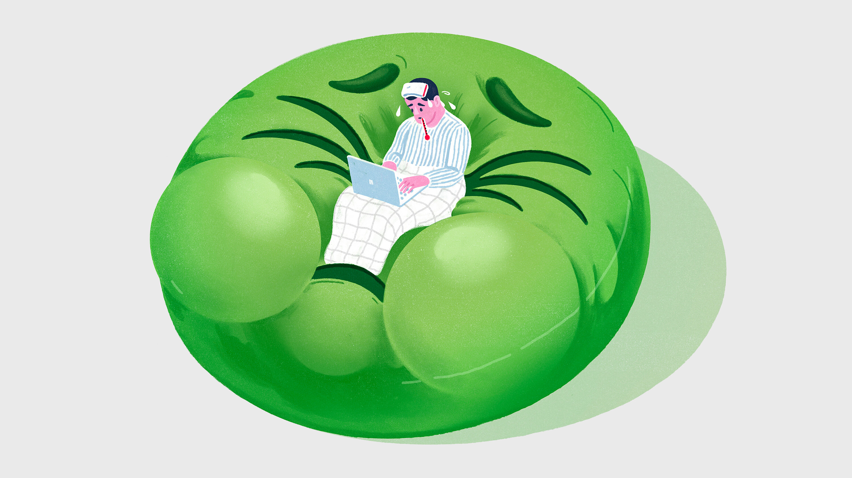



Slide 14
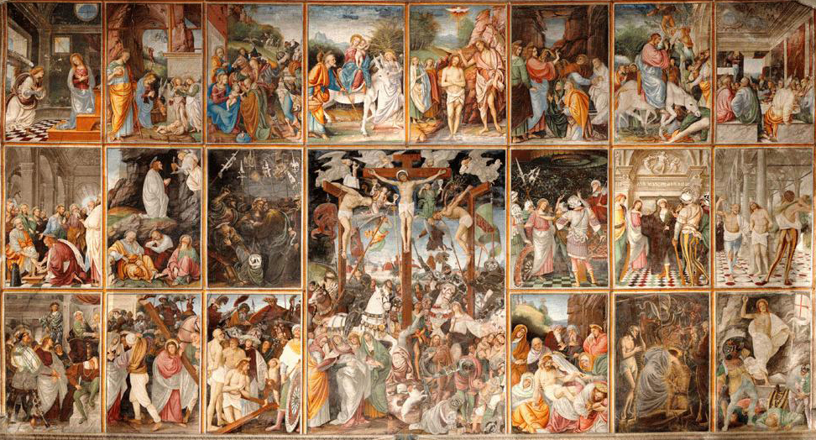
กิจการ 17:30-31
³⁰ในเวลาที่มนุษย์ยังขาดความรู้ พระเจ้าไม่ทรงถือโทษ แต่บัดนี้ พระเจ้าตรัสสั่งมนุษย์ทั้งปวงทั่วทุกแห่งให้กลับใจใหม่
³¹เพราะพระองค์ทรงกำหนดวันหนึ่งไว้แล้ว ในวันนั้นพระองค์จะทรงพิพากษาโลกตามความชอบธรรมโดยบุคคลที่พระองค์ทรงกำหนดไว้ และพระเจ้าทรงให้คนทั้งปวงมีความมั่นใจในเรื่องนี้โดยทรงให้บุคคลผู้นั้นเป็นขึ้นจากตาย”
กาลาเทีย 4:4-5
⁴แต่เมื่อครบกำหนดแล้ว พระเจ้าก็ทรงใช้พระบุตรของพระองค์มา ประสูติจากสตรีเพศและทรงถือกำเนิดใต้ธรรมบัญญัติ ⁵เพื่อจะทรงไถ่คนเหล่านั้นที่อยู่ใต้ธรรมบัญญัติ เพื่อให้เราได้รับฐานะเป็นบุตร
😐😐จากสองข้อข้างต้น คุณจะเห็นว่าแผนการของพระเจ้าคืออะไร?
พระเจ้าทำงานตามเวลาที่พระองค์กำหนด

Slide 15
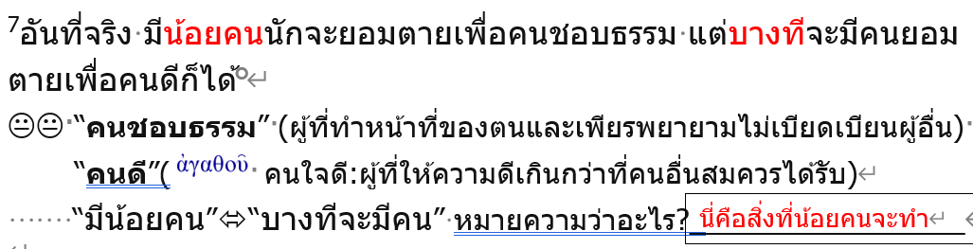
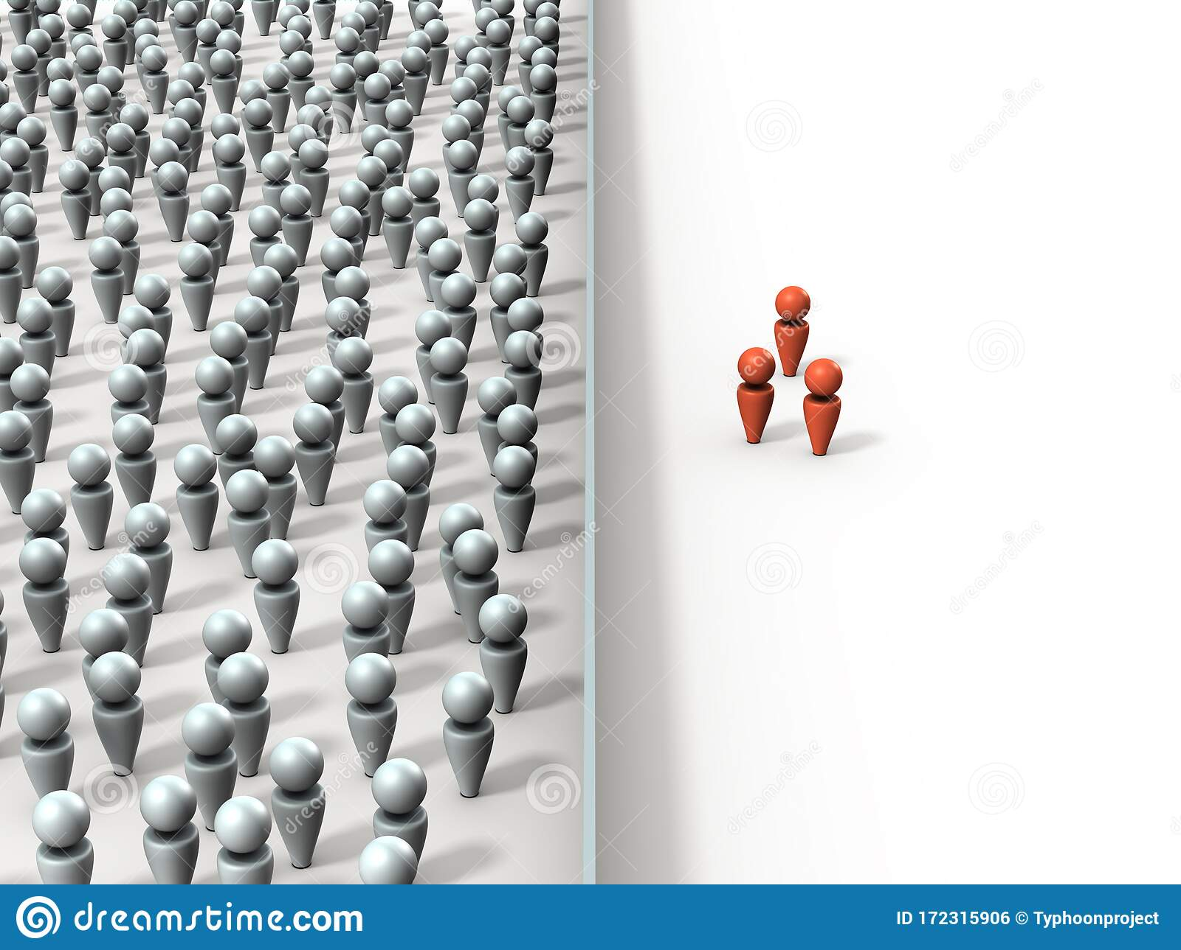

Slide 16
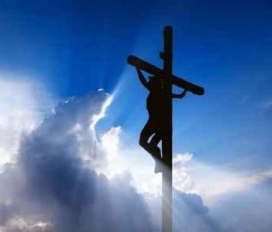
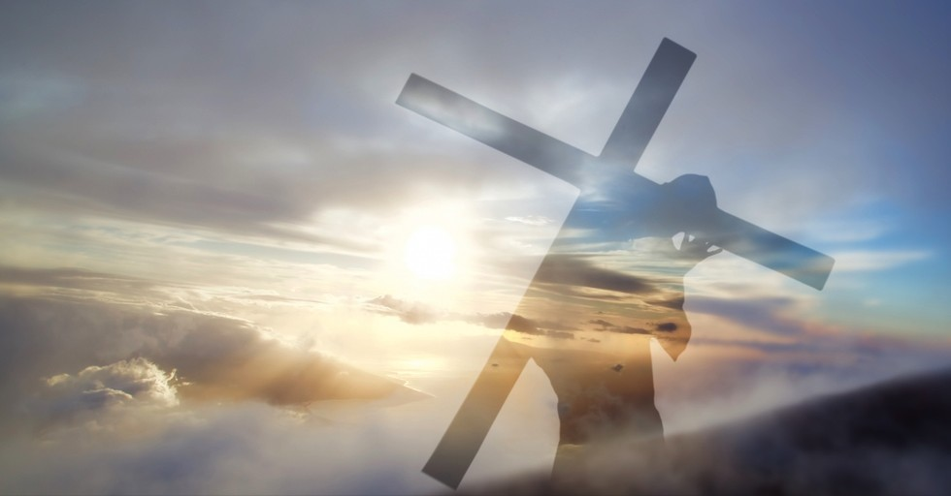

⁸แต่พระเจ้าทรงสำแดงความรักของพระองค์แก่เรา คือขณะที่เรายังเป็นคนบาปอยู่นั้น
พระคริสต์สิ้นพระชนม์เพื่อเรา

Slide 17
😐😐ตามที่กล่าวไว้ในข้อ 7 และ 8 เปาโลเน้นอะไร (สามารถเลือกได้มากกว่าหนึ่งข้อ)
 "บางทีจะมีคนยอมตาย" หมายถึง ความกล้าที่จะเสียสละตัวเองเพราะความรู้สึกที่ถูกดึงออกมา ข้อความนี้แสดงให้เห็นว่าความรักของพระเจ้าอยู่เหนือปฏิกิริยาของทุกคน และไม่มีแรงจูงใจหรือสาเหตุ
ความรักของมนุษย์สามารถตายเพื่อคนที่เขารักอยู่ ไม่มีใครยอมเสียสละเพื่อคนที่ไม่รักกัน
เราไม่ใช่คนชอบธรรมหรือมีคุณค่าที่ต้องได้ความเมตตา แต่เป็น"คนบาป" แต่พระคริสต์ "สิ้นพระชนม์เพื่อเราในขณะที่เรายังเป็นคนบาป" (ข้อ 8) ความรักนี้อยู่เหนือการครอบครองของโลกจริงๆ มีเพียง "ความรักของพระเจ้า" เท่านั้นที่ทำได้ .
พระเจ้าสิ้นพระชนม์เพื่อเราไม่ใช่เพราะเรา "มีค่าควร" แต่พระองค์สิ้นพระชนม์เพื่อเราในขณะที่เรายังเป็นคนบาป นี่แสดงให้เห็นว่าการสิ้นพระชนม์ของพระองค์ไม่ใช่การปฏิบัติหน้าที่อย่างเฉยเมย แต่เป็นการแสดงความรักของพระเจ้าอย่างแข็งขัน
เนื่องจากความรักของพระเจ้าได้รับการเปิดเผยเมื่อเรายังเป็นคนบาป ตอนนี้เราเป็นลูกของพระองค์ ไม่ต้องสงสัยเลยว่าพระเจ้าจะรักเราอย่างล้นเหลือ

Slide 18



😐😐คุณสามารถจินตนาการถึงอารมณ์ที่เปาโลแสดงออกมาใน
กาลาเทีย 3:1
โอ ชาวกาลาเทียคนเขลา
ใครสะกดดวงจิตของพวกท่านให้เห็นผิดไปได้?
ทั้งๆ ที่ภาพการถูกตรึงของพระเยซูคริสต์
ได้ปรากฏอยู่ต่อหน้าท่านแล้ว
ความรู้สึกของเปาโล:
ความสงสัยและความผิดหวังอย่างสุดขีด

Slide 19

⁹เพราะฉะนั้นเมื่อเราถูกชำระให้ชอบธรรมแล้วโดย
พระโลหิตของพระองค์
ยิ่งกว่านั้นเราจะพ้นจากพระพิโรธของพระเจ้าโดยพระองค์
เอเฟซัส 2:12-13
¹²จงระลึกว่าตอนนั้นพวกท่านเป็นคนไม่มีพระคริสต์ ถูกตัดขาดจากการเป็นพลเมืองอิสราเอล เป็นคนนอกในเรื่องพันธสัญญาทั้งหลายที่ทรงสัญญาไว้ อยู่ในโลกนี้อย่างไม่มีความหวังและปราศจากพระเจ้า
¹³แต่บัดนี้ในพระเยซูคริสต์ ท่านทั้งหลายซึ่งเมื่อก่อนอยู่ไกล
ได้เข้ามาใกล้โดยพระโลหิตของพระคริสต์
😐😐ทุกสิ่งที่เราได้รับนั้นมาจากที่ไหน?

Slide 20
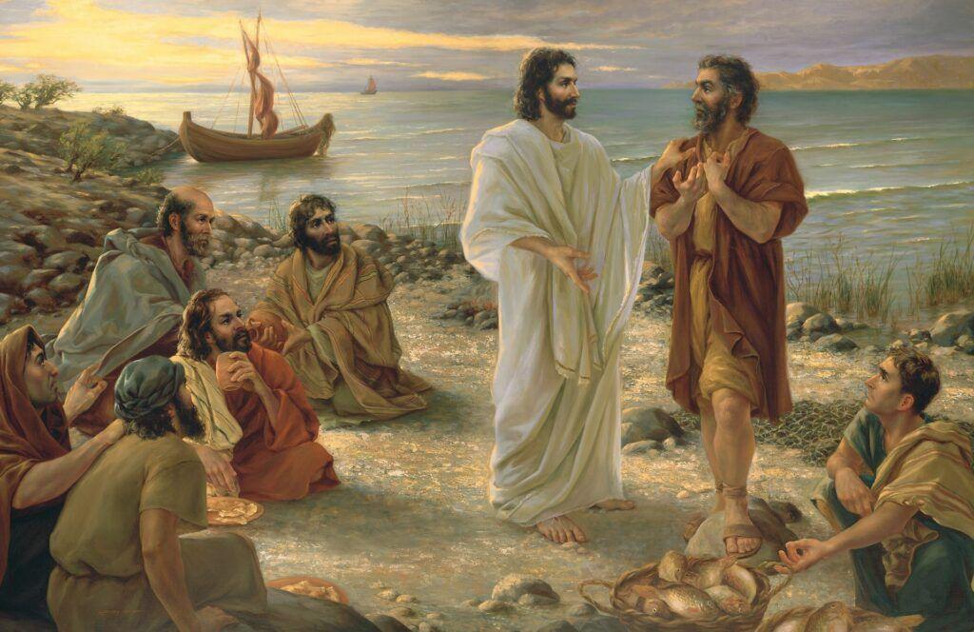

😐😐เราควรหวงแหนทั้งหมดนี้อย่างไร?
“โดยพระโลหิตของพระองค์”
>>กลับไปหาพระคริสต์
“พ้นจากพระพิโรธของพระเจ้า”
>>มีชีวิตใหม่ หลีกหนีจากพระพิโรธ

